Slide 2
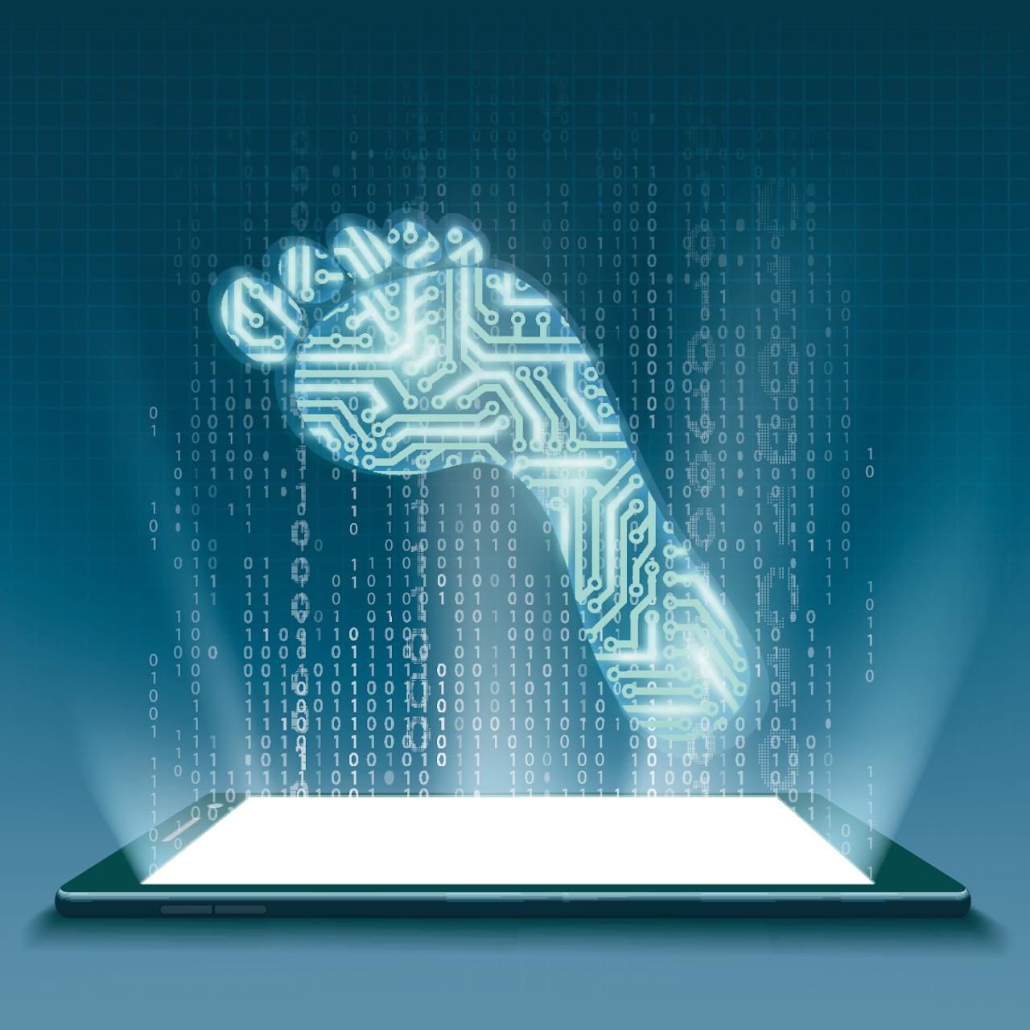
Digitale voetafdruk

Slide 3
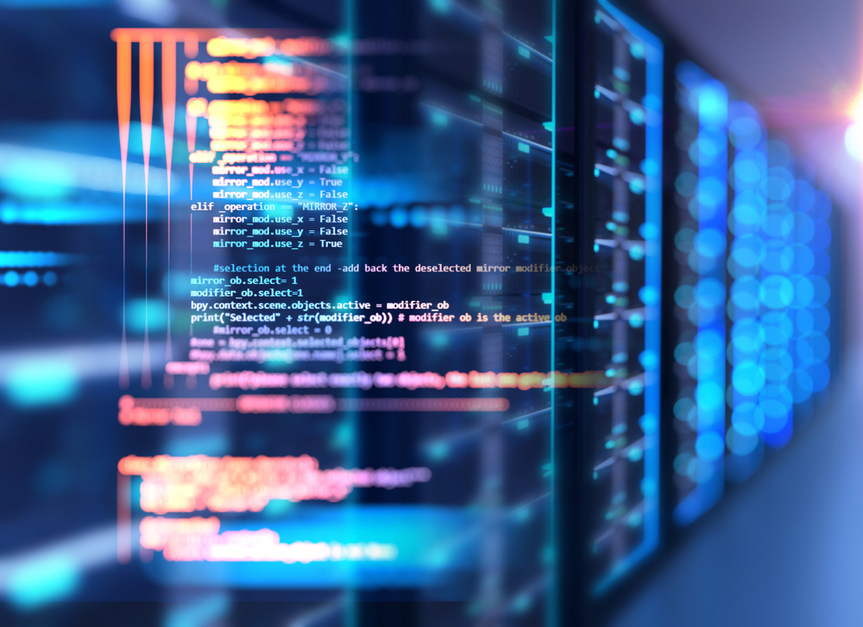
Nadelen

Slide 4
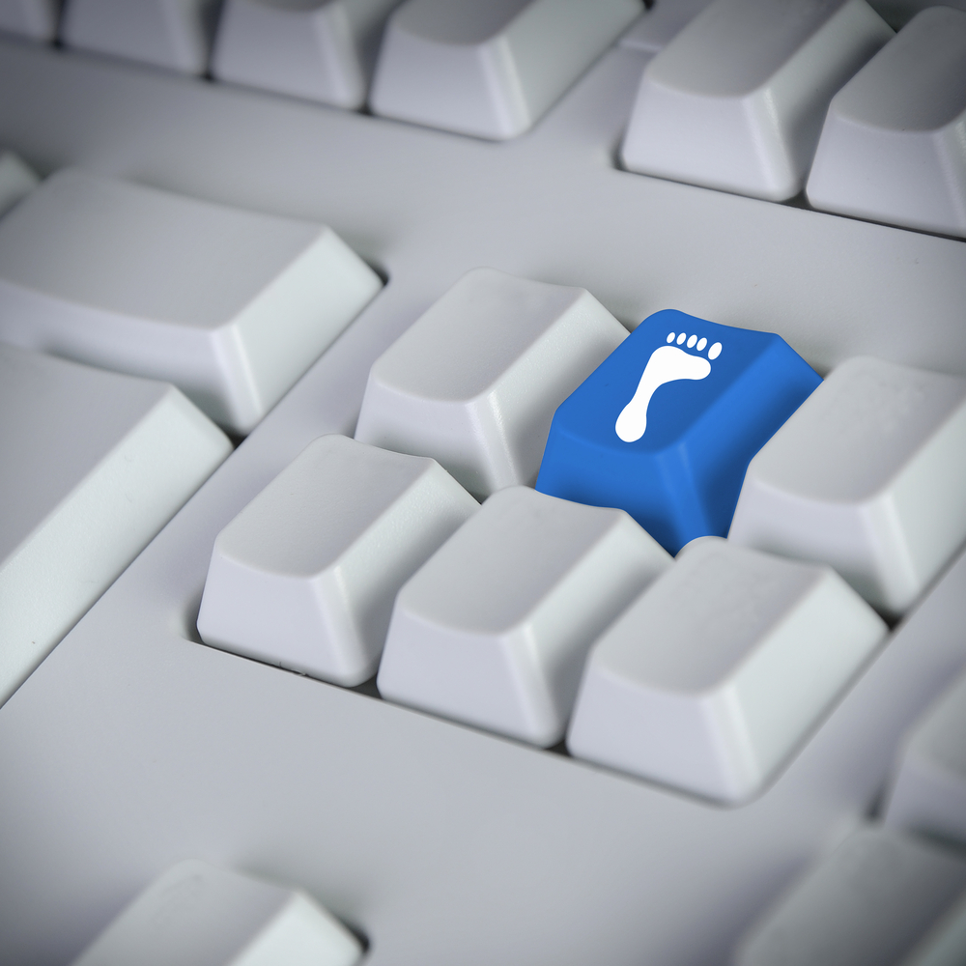
Digitale voetafdruk
kleiner maken

Slide 5
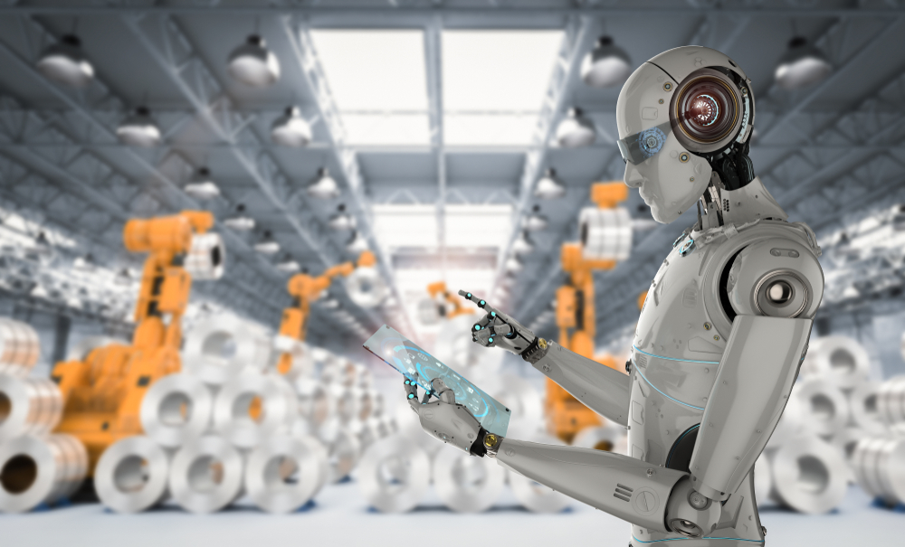
Nemen robots onze banen over?

Slide 6
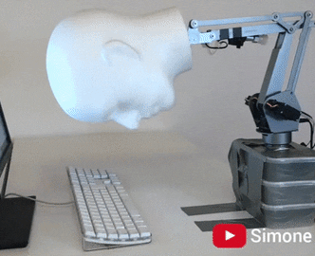
Handig toch?!
Of niet…

Slide 7
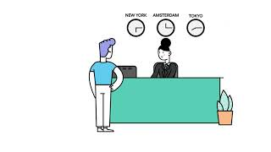

Slide 8
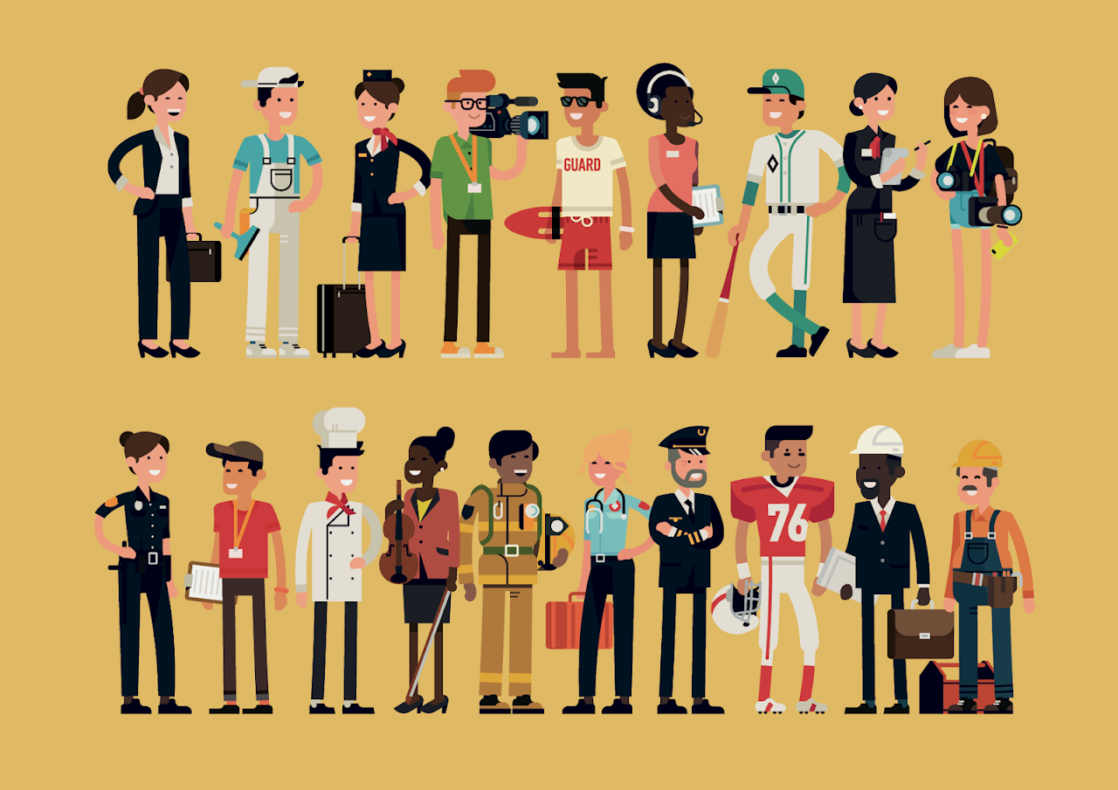
Automatisering

Slide 9
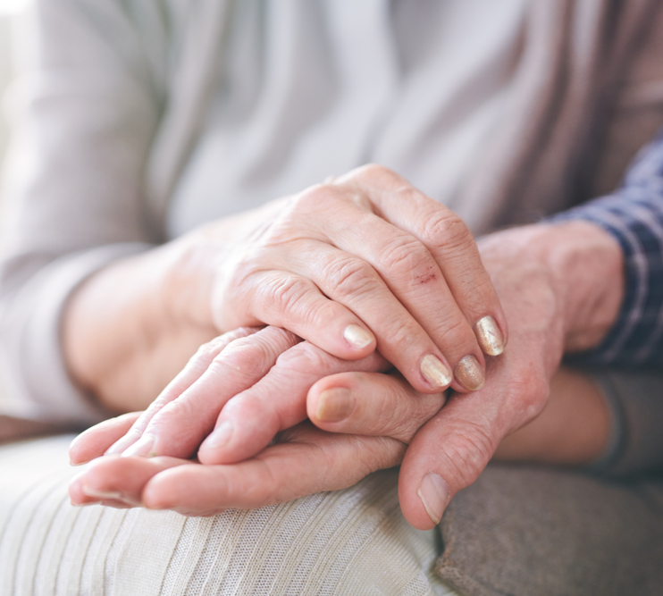
Eigenschappen
van de mens

Slide 10
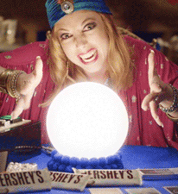
Hoe zit dat met jouw baan in de toekomst?

Slide 11
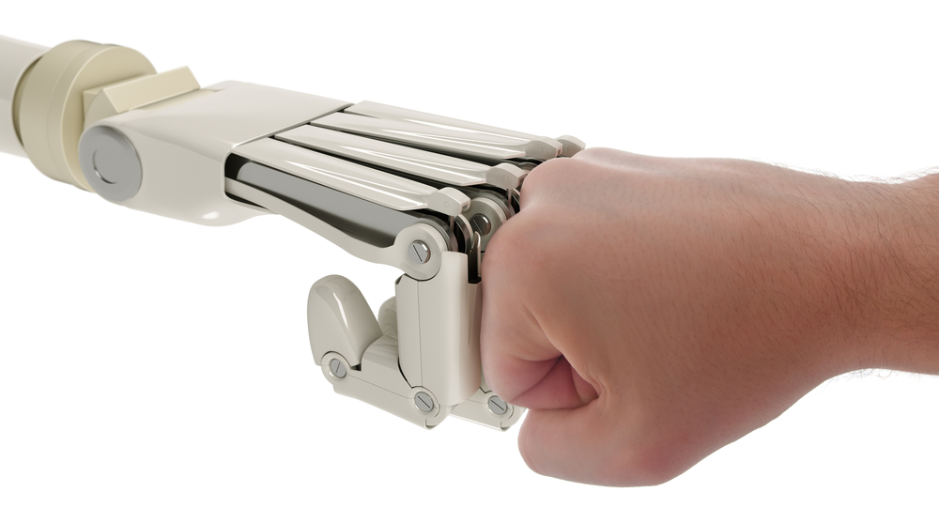
Wat kan de robot doen?

Slide 12
Dit kan ik alleen, als mens!

Slide 13
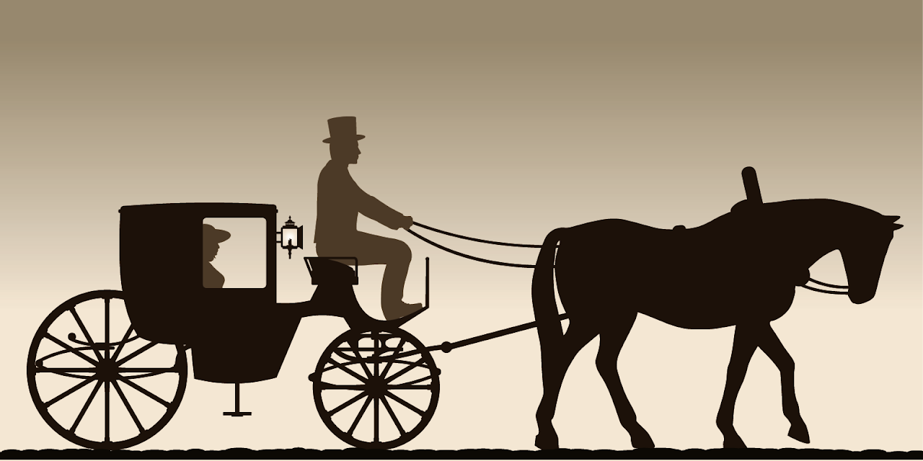
Geen paniek!

Slide 14
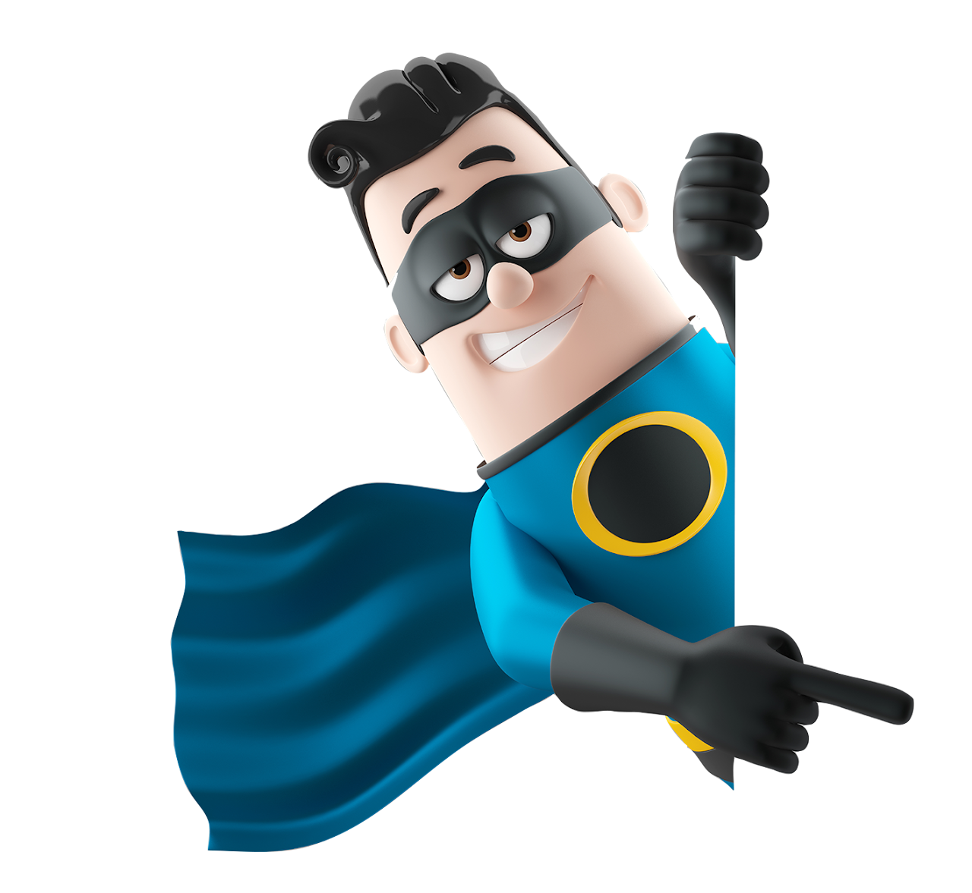
Hoeveel procent van de toekomstige banen bestaat nu nog niet, denk jij?
Rond de 20%
Rond de 50%
Rond de 80%
Rond de 100%

Slide 15
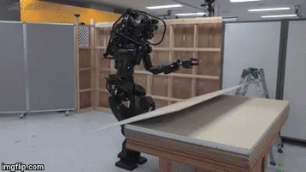
Gezocht!

Slide 16
Wat hebben we geleerd?
Je weet dat jij geen eigenaar bent over jouw data, maar dat je er wel zeggenschap over hebt.
Je wordt je bewust van de invloed die AI op jouw toekomst op school en later in je baan kan gaan hebben en vormt daar een mening over.

Slide 17
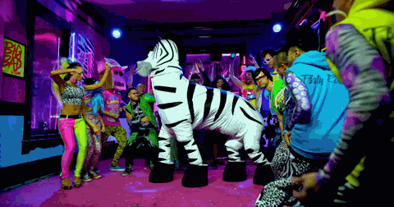
We did it!

